Slide 1
Wi-Fi相关理论知识
EVM&PER
Kiến thức lý thuyết về EVM&PER Wi-Fi
Gemtek-VN
Non-EMS
PE:Franki_He
2025/3/13

Slide 2
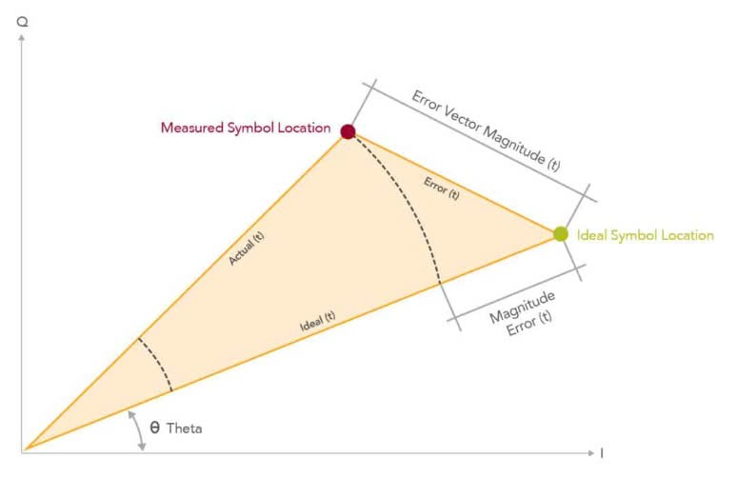
EVM:
1. 什么是EVM？( EVM là gì)
-EVM全称Error Vector Magnitude:误差向量幅度，衡量实际信号与理想调制信号之间的偏差，反映信号调制质量。
- EVM tên đầy đủ Error Vector Magnitude: Độ lớn vectơ lỗi đo độ lệch giữa tín hiệu thực tế và tín hiệu điều chế lý tưởng và phản ánh chất lượng điều chế tín hiệu.
Notes:
原來手貼保護膜，無固定方法，貼完后鋼網開孔處會有氣泡
現在指定專用工具，使用專用工具貼膜，貼完后開孔處無氣泡
在SOP中定義專用工具與貼膜方法

Slide 3

EVM:
2.有什么作用？(Nó có tác dụng gì)
-信号质量评估：EVM 值越低，信号越接近理想状态，Wi-Fi品质越好。
-Đánh giá chất lượng tín hiệu: Giá trị EVM càng thấp thì tín hiệu càng gần với trạng thái lý tưởng và chất lượng Wi-Fi càng tốt.
3. 怎么计算EVM的值？(Cách tính giá trị của EVM)
-单位通常以百分比或dB表示，工厂测试基本选择使用dB.
-Đơn vị thường được biểu thị bằng % hoặc dB. Kiểm tra tại nhà máy về cơ bản chọn sử dụng dB.
-计算公式： Công thức tính toán

Slide 4
EVM:
-平均误差向量功率（Average Error Vector Power），实际信号与理想信号之间误差的功率均值，反映信号失真程度。
-Công suất vectơ lỗi trung bình (Average Error Vector Power) là công suất trung bình của lỗi giữa tín hiệu thực tế và tín hiệu lý tưởng, phản ánh mức độ méo tiếng của tín hiệu.
-理想信号平均功率就是我们通常所讲的Average Power，但工厂测试时基本使用Average Power表示实际信号的平均功率。
-Công suất tín hiệu trung bình lý tưởng là công suất mà chúng ta thường gọi là Công suất trung bình, nhưng trong quá trình thử nghiệm tại nhà máy, Công suất trung bình về cơ bản được sử dụng để biểu diễn công suất trung bình của tín hiệu thực tế.
-10log₁₀（比值）是将EVM %转换为dB的一个标准公式，可以直接借用网上的工具计算。
10log₁₀ (tỉ lệ) Đây là công thức chuẩn để chuyển đổi EVM% sang dB, có thể tính toán trực tiếp bằng các công cụ trực tuyến.
-从公式可以看出，平均误差向量功率越大，EVM %越大，相对转换为dB也就越大。
- Từ công thức, ta có thể thấy rằng công suất vectơ lỗi trung bình càng lớn thì EVM% càng lớn và độ chuyển đổi tương đối sang dB càng lớn.

Slide 5
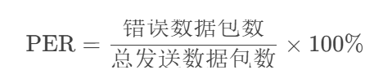
PER:
1. 什么是PER？PER là gì?
-PER(Packet Error Rate): 数据包传输中错误的比例，反映数据传输的可靠性。
-PER(Packet Error Rate): Tỷ lệ lỗi trong quá trình truyền gói dữ liệu phản ánh độ tin cậy của việc truyền dữ liệu.
2.有什么作用？(Nó có tác dụng gì)
-衡量数据传输可靠性的核心指标，丢包严重将直接影响用户体验（如视频卡顿、网页加载延迟） Một chỉ số cốt lõi để đo độ tin cậy truyền dữ liệu. Mất gói dữ liệu nghiêm trọng sẽ ảnh hưởng trực tiếp đến trải nghiệm của người dùng (chẳng hạn như video bị đóng băng và độ trễ tải trang web).
Acceptable PER range: Phạm vi PER chấp nhận được
-Generally considered good: Less than 1% packet loss.
-Nhìn chung được coi là tốt: Tỷ lệ mất gói tin dưới 1%.
-May cause noticeable issues: Between 1% and 5% packet loss.
-Có thể gây ra các vấn đề đáng chú ý: Tỉ lệ mất gói tin từ 1% đến 5%.
-GTK Factory spec: Less than 10% packet loss.
- Thông số kỹ thuật của nhà máy GTK: Tỷ lệ mất gói tin dưới 10%
3. 怎么计算PER的值？(Cách tính giá trị của PER)
-计算公式：Cách tính công thức
Notes:
原來手貼保護膜，無固定方法，貼完后鋼網開孔處會有氣泡
現在指定專用工具，使用專用工具貼膜，貼完后開孔處無氣泡
在SOP中定義專用工具與貼膜方法

Slide 6
干扰因素：
EVM&PER在工厂会受到哪些因素影响？
Những yếu tố nào sẽ ảnh hưởng đến EVM và PER trong nhà máy?
-Wi-Fi 芯片性能(Hiệu suất chip Wi-Fi)：
如不同Wi-Fi芯片厂商差异，甚至不同D/C生产工艺的差异导致EVM不同，在研发&试产中常见不同厂商差异，建议使用不用厂商Wi-Fi芯片进行比较，从良率&价格方面择优而用。量产机种多以D/C差异导致不良，建议使用不同D/C的Wi-Fi芯片做A-B-B-A验证分析。
Ví dụ, sự khác biệt giữa các nhà sản xuất chip Wi-Fi khác nhau và thậm chí sự khác biệt trong các quy trình sản xuất D/C khác nhau dẫn đến các EVM khác nhau. Sự khác biệt giữa các nhà sản xuất khác nhau thường thấy trong R&D và sản xuất thử nghiệm. Nên so sánh các chip Wi-Fi từ các nhà sản xuất khác nhau và chọn loại tốt nhất về năng suất và giá cả. Hầu hết các mẫu sản xuất hàng loạt đều có lỗi do sự khác biệt về D/C. Chúng tôi khuyên bạn nên sử dụng chip Wi-Fi có D/C khác nhau để phân tích xác minh A-B-B-A.
-制程工艺 (Qúa trình xử lý)：
SMT制程工艺，包括连锡，吃锡量等均会干扰EVM&PER。以WRTM-390机种为例，典型的RF路径上的Baw filter吃锡不足导致PER出现丢包现象。X-RAY是一个很好分析的工具。
Qúa trình xử lý SMT, bao gồm cả quá trình hàn và lượng hàn, sẽ ảnh hưởng đến EVM&PER. Lấy mô hình WRTM-390 làm ví dụ, việc hàn không đủ bộ lọc Baw trên đường dẫn RF thông thường sẽ gây ra tình trạng mất gói tin trong PER. X-RAY là một công cụ phân tích tốt.

Slide 7
干扰因素：
-同频Wi-Fi信号干扰 (Nhiễu tín hiệu Wi-Fi cùng tần số)：
如手机&笔电蓝牙2.4G干扰，其他同频Wi-Fi产品信号干扰。对于环境同频干扰的问题，最简单的判断方式是将测试站台转移到没有相同无线信号的地方验证，此外可以使用spectrum扫描当下环境Wi-Fi频率，或使用手机APP Wi-Fi分析助手检查，其次屏蔽箱隔离度量测是否符合标准。
Chẳng hạn như nhiễu sóng từ điện thoại di động và máy tính xách tay Bluetooth 2.4G và nhiễu tín hiệu từ các sản phẩm Wi-Fi khác có cùng tần số. Đối với vấn đề nhiễu tần số cùng môi trường, cách đơn giản nhất để đánh giá là di chuyển trạm thử nghiệm đến nơi không có cùng tín hiệu không dây để xác minh. Ngoài ra, bạn có thể sử dụng phổ để quét tần số Wi-Fi môi trường hiện tại hoặc sử dụng cách phân tích Wi-Fi trên APP điện thoại di động để kiểm tra. Thứ hai, dùng hộp che chắn cách ly đáp ứng các tiêu chuẩn.
-EVM值越大，PER丢包越严重。
Giá trị EVM càng lớn thì tình trạng mất gói tin PER càng nghiêm trọng.

Slide 8
Thanks

